Slide 1
Выступление на МО учителей начальной школы
Тема «Типы одарённости.
Характеристика одарённых детей».
Презентация выполнена
учителем начальных классов
Салун О. А.

Slide 2
ОДАРЁННЫЙ РЕБЁНОК ?
Одарённые дети, или вундеркинды (от нем. Wunderkind, дословно — чудесное дитя) — дети, которые признаны образовательной системой превосходящими уровень интеллектуального развития других детей своего возраста.
ru.wikipedia.org
Одаренные дети — дети, обнаруживающие особо высокий уровень способностей, общих или специальных (к музыке, рисованию, технике и т. д.). Соответственно, в психологии выделяются общая и специальная одаренность.
Яндекс.Словари›Психология развития, 2005
Одаренные дети (англ. gifted children) -дети, обнаруживающие ту или иную специальную или общую одаренность (см. Одаренность общая).Существует определенная возрастная последовательность проявления одаренности в разных областях.

Slide 3
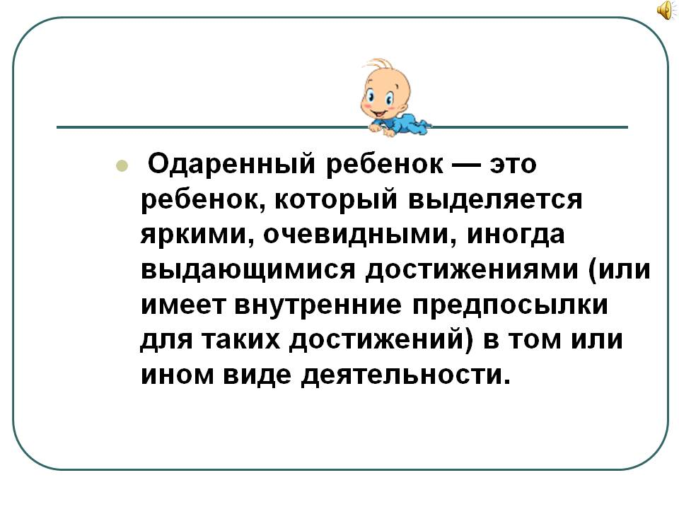
Вывод:

Slide 4
Общие признаки одаренности.
имеют более высокие по сравнению с большинством интеллектуальные способности, восприимчивость к учению, творческие возможности и их проявления;
имеют доминирующую активную, ненасыщенную познавательную потребность;
- испытывают радость от добывания знаний, умственного труда.

Slide 5

Аспекты одарённости
инструментальный
мотивационный

Slide 6
Инструментальный аспект:
1. Наличие специфических стратегий деятельности.
- быстрое освоение деятельности и высокая успешность ее выполнения;
- использование новых способов деятельности в условиях поиска решений в заданной ситуации;
- выдвижение новых целей деятельности за счет более глубокого овладения предметом.
2. Сформированность индивидуального стиля деятельности.
3. Особый тип организации знаний.
4. Своеобразный тип обучаемости: высокая структурированность, категориальный характер.
5. Своеобразный тип обучаемости: высокая способность к самообучению.

Slide 7
Мотивационный аспект:
1. Повышенная избирательная чувствительность к сторонам предметной деятельности (знакам, звукам, цвету, растениям, техническим устройствам) либо формам предметной деятельности (физической, познавательной, художественной).
2. Повышенная познавательная потребность.
3. Ярко выраженный интерес к тем или иным занятиям или сферам деятельности. Упорство трудолюбие.
4. Предпочтение парадоксальной, противоречивой информации, неприятие стандартных заданий и готовых ответов.
5. Высокая требовательность к результатам своего труда, стремление к совершенству.

Slide 8
Уровни одарённости
«Высокая норма»
Особая, исключительная одаренность
Особенное возрастное развитие

Slide 9
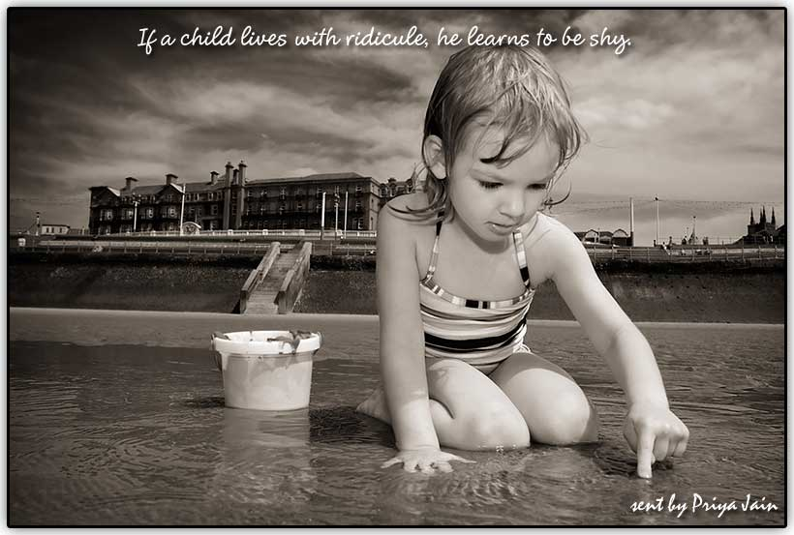
Особая, исключительная одаренность
Это те дети, для выявления одаренности которых, как правило, не нужны ни тесты, ни специальные наблюдения.
Эта одаренность видна, что называется, невооруженным глазом. Такое яркие способности не даются даром: именно эти дети чаще всего относятся к группе риска. У них отмечаются серьезные
проблемы общения, часто
повышенная нервная
возбудимость.

Slide 10

«Высокая норма».
Это дети, одарённость которых носит обычный характер. Это дети из хороших семей. Внимания, любви матери было столько, сколько надо ребенку, то есть очень много. Ребенок, как правило, не ходил в детский сад, или же пошел туда достаточно поздно и не надолго. Это благополучные дети. Именно по этим детям становится очевидным, что нет пропасти между одаренными и обычными детьми, а одаренность может быть в той или иной мере результатом полного и
яркого развития достаточно
обычных от природы
возможностей.

Slide 11
Различия по особенностям возрастного развития.
Многие вундеркинды - это именно дети с ускоренным возрастным развитием. Такое ускорение часто носит только временный характер и с возрастом эти дети заметно «усредняются», тускнеют.
Однако не всегда прогноз при ускоренном развитии пессимистичный: у части детей с заметным опережением развития яркая одаренность остается на всю жизнь, являясь, таким образом, индивидуальной, устойчивой характеристикой развития.

Slide 12
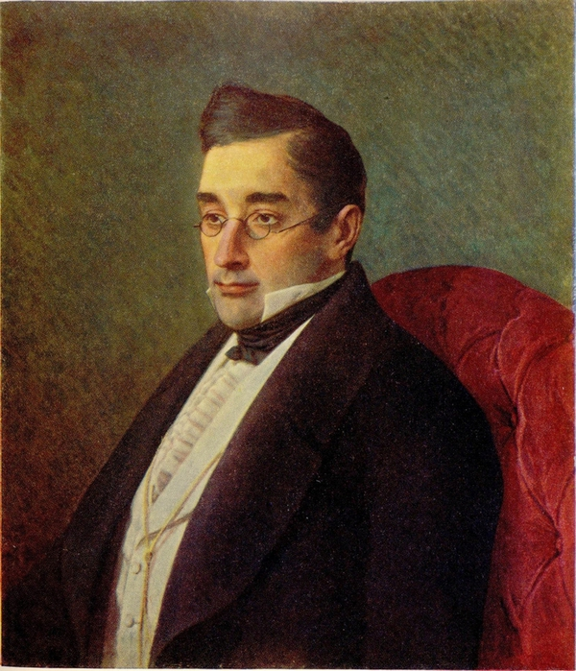
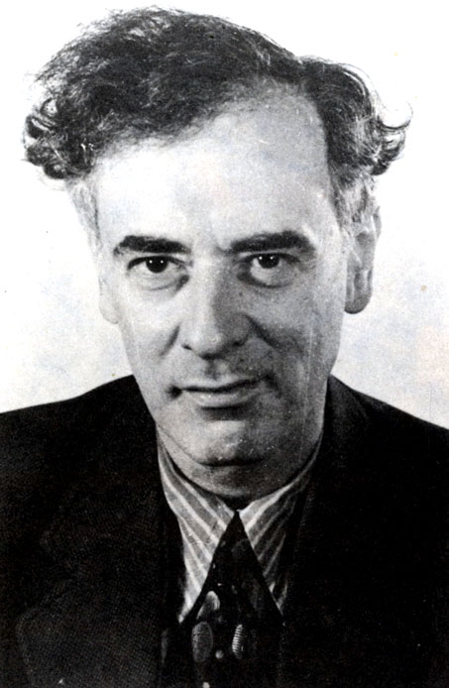
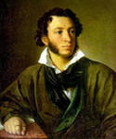
Поэт А.с. пушкин
Писатель Александр Грибоедов
Математик, физик Лев Ландау

Slide 13
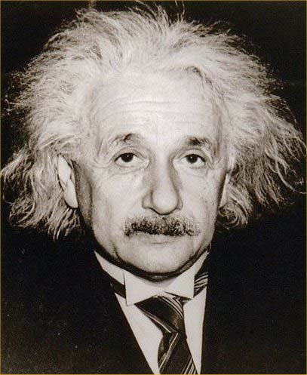
Заметить одаренность такого ребенка трудно, еще труднее поверить в то, что именно такие дети могут вырасти в гения.
    «антивундеркиндный» тип возрастного развития одаренности, когда одаренность не только не сопровождается забеганием вперед в развитии, но в некоторых отношениях, как это ни парадоксально, обнаруживается и замедленное развитие.
    (Альберт Энштейн)

Slide 14
Диагностика по типам одарённости
Интеллектуальная
Академическая
Художественная
Двигательная
Социальная
Развитие интеллектуальных способностей
Развитие художественных способностей
Совершенствование физического мастерства
Развитие лидерских способностей
Научно-практические конференции, предметные олимпиады
Творческие концерты, фестивали, выставки ручного творчества
Соревнования различного уровня
Организация классных, школьных мероприятий
Профессиональное определение личности

Slide 15
Одаренность многолика и многогранна, ее можно классифицировать по различным основаниям:
по широте проявления
(общая, специальная)
по личностным особенностям
(социально-половым и др.)
по виду проявления
(явная, скрытая)
по возрастным особенносиям
(стабильная, временная)
по типу деятельности
(интеллектуальная, академическая, творческая, художественная, лидерская и т.п.)
по интенсивности проявления
(дети с чрезвычайно ускоренным умственным развитием; дети с очень высоким специализированным уровнем способностей, дети с особой предрасположенностью к овладению той или иной образовательной областью, ранней психологической зрелостью, высоким уровнем социальной культуры.
по временным характеристикам
(одаренные с нормальным темпом возрастного развития, с его опережением или отставанием)

Slide 16
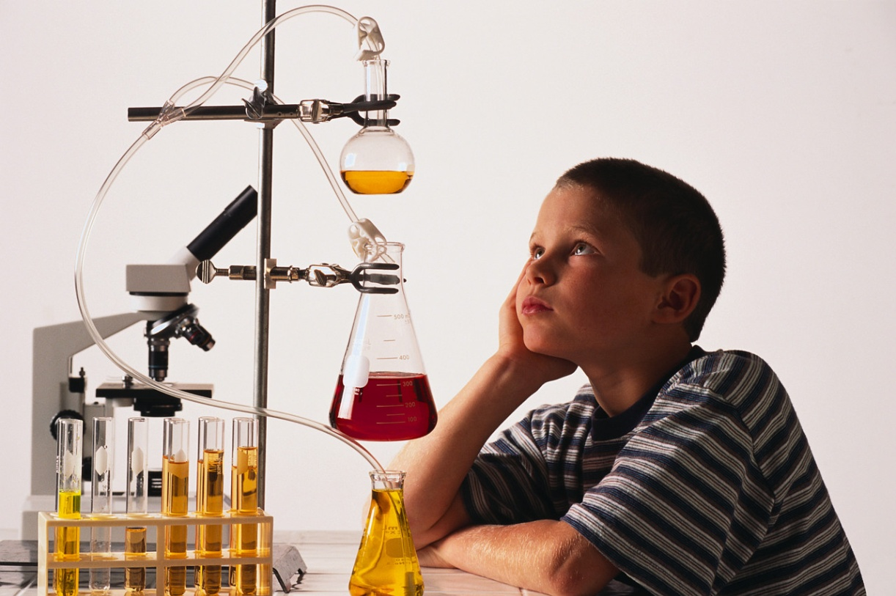
Интеллектуальный тип одарЁнности
Выделяется два основных подтипа интеллектуальной одаренности:
- когда проявляются, прежде всего, общие умственные способности и нет какой-либо специализации;
- и когда, напротив, высокие способности проявляются, прежде всего, в одной какой-либо специальной области знания.
Очень часто различия между этими подтипами всего лишь вопрос времени - сначала
высокие способности
проявляются как бы «по всему
фронту», а со временем
обнаруживается специализация
способностей и, соответственно,
интересов.

Slide 17

Подтипы академической одарённости
- есть учащиеся с широкой способностью к обучению - они легко осваивают любую деятельность, проявляют заметные успехи во всех школьных науках;
- есть учащиеся , у которых повышенные способности к усвоению проявляются лишь в одной или нескольких близких областях деятельности - дети с академическими способностями, скажем, к точным наукам, или к гуманитарным.

Slide 18
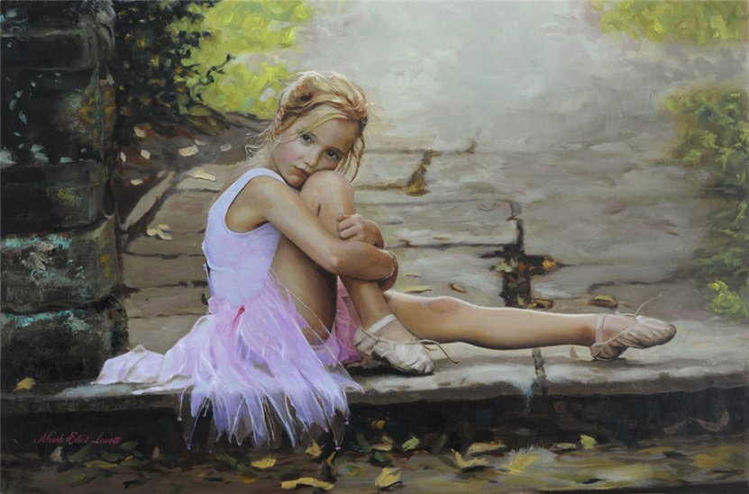
художественный тип одаренности.
Этот вид одаренности, как правило, проявляется в высоких достижениях в художественной деятельности - в музыке, танце, живописи, скульптуре, в сценической деятельности. Учитель должен видеть эти способности, способствовать их развитию и в случае действительно высокого уровня их проявления позаботиться о том, чтобы такой ребенок как можно скорее попал к соответствующему специалисту, который смог бы профессионально заниматься с этим учеником.

Slide 19

Креативность.
Главная особенность
этого типа одаренности в
нестандартности мышления, в особом, часто непохожем на других взгляде на мир, в том, что поэт назвал «лица с необщим выраженьем».
Им присуща пониженная мотивация к усвоению материала, придумать им бывает легче, чем усвоить готовое, у них собственный, иногда очень причудливый познавательный мир, в котором не всегда есть место школьным урокам.

Slide 20

лидерская, или социальная одаренность.
Тип одаренности, который учителю сравнительно легко увидеть, но очень и очень нелегко принять именно как вид одаренности. Синонимом к этим словам будет являться понятие «организаторские способности». Эта одаренность характеризуется способностью понимать других людей, строить
с ними конструктивные отношения,
руководить ими.

Slide 21
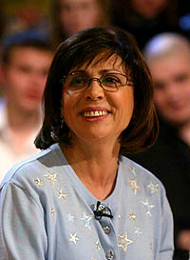
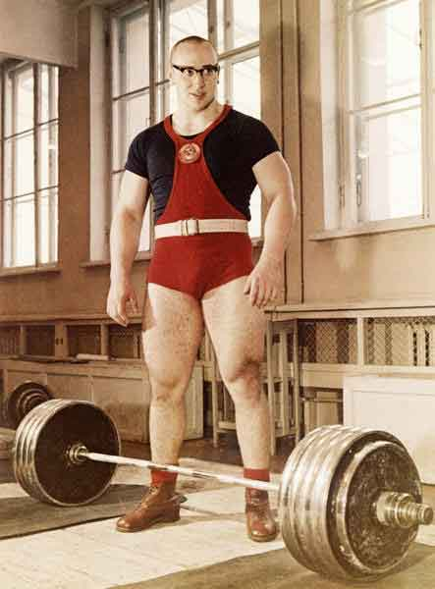
психомоторной или спортивной одаренности
Хотя ученики со спортивной одаренностью далеко не часто хорошо учатся, это связано, прежде всего, с недостатком времени и соответствующего желания. Если у школьников, увлекающихся спортом, создать соответствующую мотивацию, то есть настрой, то они,
как правило, могут превосходно учиться и продолжать карьеру вне
спорта.
(чемпионка мира Ирина
Роднина,
тяжелоатлет Юрий Власов).

Slide 22
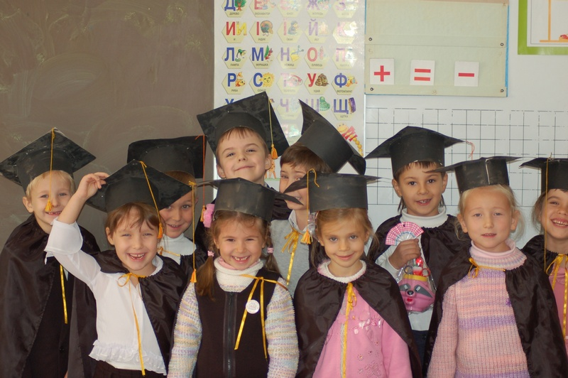
«Каковы бы ни были способности детей в раннем возрасте, без активной поддержки и специальных методов обучения, они вряд ли достигли бы тех высот, покорив которые, они стали знаменитыми».
Бенджамин Блум

Slide 23
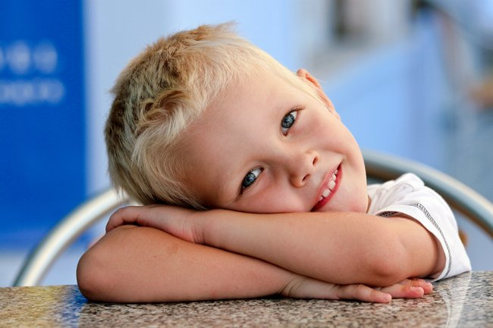
Спасибо за внимание.
Успехов в работе!

